Slide 1


Slide 2
نقش آبزیان در ارتقای امنیت غذایی کشور
دکتر عباسعلی مطلبی
استاد ،متخصص بهداشت مواد غذایی

Slide 3
امنیت غذایی Food Security ))
زمانی محقق میگردد که همه مردم همواره برای تأمین نیارهای تغذیه ای خود به غذای کافی، سالم و مغذی دسترسی فیزیکی واقتصادی داشته باشند و ترجیحات غذایی آنان برای داشتن یک زندگی سالم و پر تحرک برآورده شود (فائو، 1996 )

Slide 10
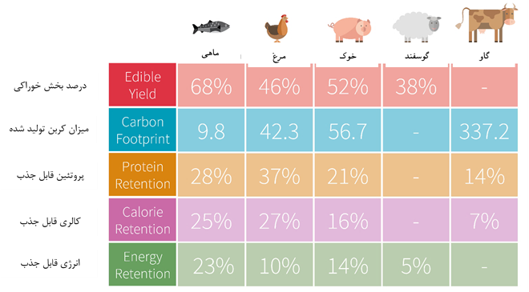
چرا ماهی ؟

Slide 11
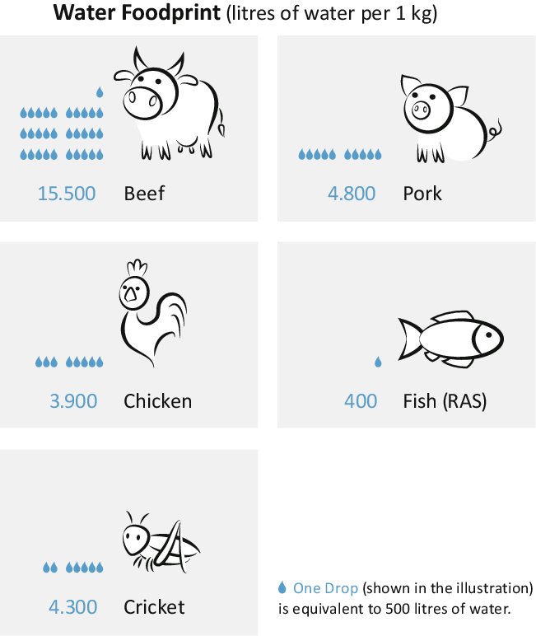

Slide 12
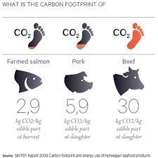

Slide 13
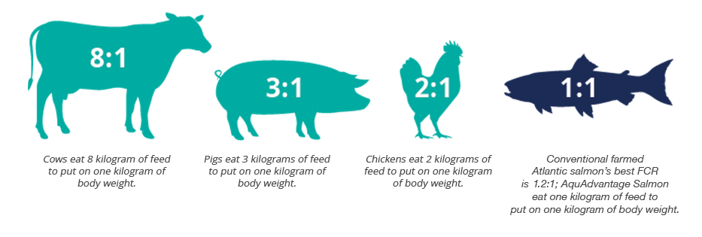

Slide 19
تولید آبزیان درکشور
رشدسالیانه Rate %y | تولیدات ابزیان / 1000 Tons
 | 2021 | 2002
9% | 556 | 90 | آبزی پروری
5% | 702 | 312 | صید
9.2% | 1258 | 402 | مجموع

Slide 20
پیش بینی تولیدات شیلاتی در برنامه هفتم
موضوع | 2022 | 2028
ماهیان گرمابی | 189483.6 | 350000
ماهیان سردابی | 174366.7 | 260000
Culture based fisheries | 60515 | 71600
خاویاری | 2804 | 20000
میگو | 47843 | 160000
قفس | 13882 | 500000
سایر (دریایی | 43.98 | 610
سایر (آب شیرین) | - | 340
جمع آبزی پروری | 489140 | 1362550
ماهیان زینتی (میلیون قطعه) | 242816 | 281.1
بازسازی ذخایر (میلیون قطعه) | 209 | 500
صید آبزیان (شمال وجنوب) | 750000 | 1100000
جمع کل (صید وآبزی پروری) | 1258 | 2500000

Slide 21
" در افق 1404 تولیدات غذایی کشور برای همه آحاد جامعه مطلوب، قابل دسترس، سالم و منطبق با استانداردهای داخلی و بین­المللی است و مردم جامعه در محیط‌زیستی سالم و پایدار زندگی می‌کنند. کشور به بالاترین رتبه در بهبود امنیت و ایمنی غذایی در منطقه دست یافته است. تعاملات گسترده­ی ملی و بین­المللی جهت برقراری و حفظ امنیت غذایی و حمایت از توسعه­ی پایدار شکل گرفته است. از تمامی پتانسیل­های تحقیقاتی کشور استفاده شده و تمامی موضوعات بالقوه و بالفعل مرتبط با امنیت غذایی پوشش داده شده است و سازمان­های مرتبط با امنیت غذایی به صورت هماهنگ عمل می­کنند" (سند چشم انداز توسعه کشور).
ايران با داشتن شرايط اقليمي خشك و نيمه‌خشك براي تامين امنيت غذايي و پاسخگويي به نيازهاي جمعيت خود نياز به مديريت كارآمد و دانش محور دارد تا بتواند دانش، فناوري و فنون موثر بر شرايط اقليمي هر منطقه را سازماندهي كند و در راستاي توسعه كشاورزي، افزايش توليد، توزيع مناسب مواد غذايي و در نهايت دستيابي به امنيت غذايي گام بردارد. لذا ضرورت سازماندهي برنامه‌هاي بلندمدت و كوتاه‌مدت در مجموعه دستگاه‌هایي كه به نوعي در امنيت غذايي نقش دارند، بيش از پيش ضرورت دارد.
افزايش جمعيت، محدود بودن زمين‌هاي قابل كشت، خشك‌سالي، تغيير اقليم، فرسايش خاك، كمبود آب شيرين، ايمني و سلامت مواد غذايي، رقابت در بازارهاي جهاني، تغييرات سياسي نظير اعمال تحريم و غيره از مهمترين مباحثی هستند كه در تامين امنيت غذايي مطرح مي باشند.
بر اساس تخمین های موجود بیش از ۲۰ درصد تولیدات دامی در جهان به علت بیماری ها کاهش می یابد و همه این موارد بیان گر این نکته است که بیماری هاموجبات مشکلات بهداشت عمومی و امنیت غذایی را به دلیل کاهش تولیدات و نقایص حاصل از آن ایجاد می نماید.

Slide 22
با توجه به چالش جهانی تغییر اقلیم و افزایش گازهای گلخانه ای و ضرورت توسعه روزافزون صنعت شیلات وآبزیان کشوربخصوص در حوزه های آبزیان آب شور و دریایی و ظرفیتهای خوبی که در خصوص تربیت نیروی انسانی متخصص و زیرساختهای تخصصی در بحث ابزیان در کشور ایجاد شده است ، نیاز به تدوین برنامه جامع استراتژیک و التزام عملی به اجرای آن در این حوزه برای ارتقاء امنیت غذایی می باشیم.

